Slide 1

로봇-프로그램 설정
ㅁ 아두이노에 센서와 모터 연결이 완료되었다면 각 센서와 모터의 연결 순서를 소스코드에 반영해야함.
(* 소스코드에 맞게 로봇의 하드웨어를 변경해도 된다. 어떤게 더 편할지에 따라 결정)
센서
각 센서가 연결된 핀번호 설정
2. 모터
왼쪽, 오른쪽 스텝모터를 구동하는 함수에서 실제 모터의 위치와 모터의 회전 방향이 소스코드와 일치하도록 확인한다.
하나의 모터씩 각각 구동하여 정상 동작확인한다.
(LeftMotorDir = STOP ; RightMotorDir = FORWARD ; )

Slide 2

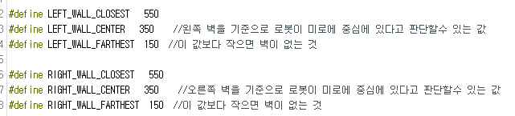

센서값과 모터 스텝수 결정
전방센서가 벽이 있다고 판단하는 센서값
좌우측 센서가 벽이 있다고 판단하는 센서값
좌우측 센서가 벽에 가까이 있는지, 벽에서 멀리 떨어져 있는지 측정하는 센서값 (직진시 중앙으로 이동하도록 보정용)
미로 한칸을 이동하는데 필요한 모터 회전스텝수
90도 회전하는데 필요한 모터 회전 스텝수

Slide 3
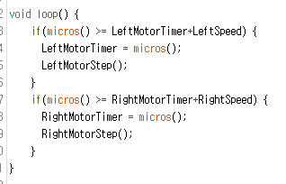
직진주행
아두이노의 micros() 함수를 이용하여 시간을 측정하여 각각의 모터를 구동한다.
직진하다가 전방 센서가 벽을 감지하면 정지하도록 해보자
Loop() 함수에 작성

Slide 4
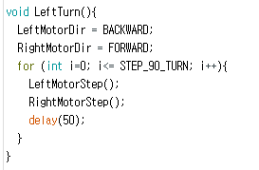
90도 회전
현재 우리 마우스에서는 90도 회전하기로 결정했다면, 회전 동작중에는 센서값을 읽을 필요가 없다.
90도 회전에 필요한 스텝수만큼 For 문을 사용하여 회전하도록 구현
좌우측 센서 감지시 90도씩 회전하도록 구현해보자
회전 속도를 더 빠르게 하고 싶다면?

Slide 5
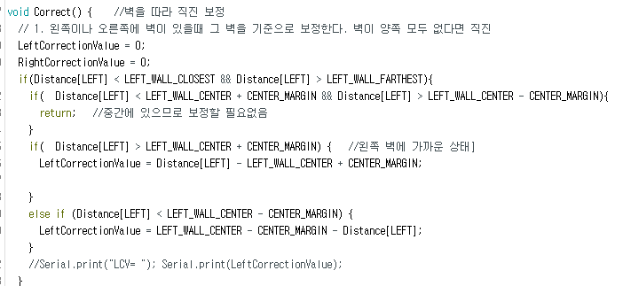
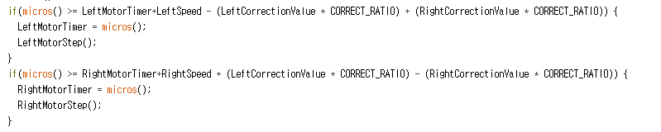
직진 보정
로봇의 움직임 방향에 약간씩 오차가 발생하므로 직진 주행중에는 보정 동작을 수행해야한다.
왼쪽, 오른쪽 벽과의 거리를 이용하여 로봇의 보정값을 결정한다.
보정값을 모터 시간 타이머값에 가감하여 가감속 동작한다.
-> 정확한 계산 또는 실험적 방법이 필요
-> 벽이 있다가 없어지는 경우에 주의가 필요

Slide 6
기본 센서 처리
전방에 벽이 없으면 직진
전방에 벽이 있으면 왼쪽벽이 있는지 판단하고, 왼쪽 벽이 있으면 오른쪽으로 회전
센서의 값이 커지면 벽과 가깝다는 뜻!

